Slide 1
User Scheduling for Maritime Ship-to-Ship/Shore Communications

Slide 2
文章关注重点
User scheduling

Slide 3
现有工作
陆地上US：
需要CSI
海域US：
有利用relay上传监控信息的工作
US都需要CSI

Slide 4
贡献
利用大尺度信息：
海域散射体较少，信道模型中大尺度更重要
海域可以利用航线等，得到大尺度信息
对引入ship relay的US问题提出progressive approach 近似解

Slide 5
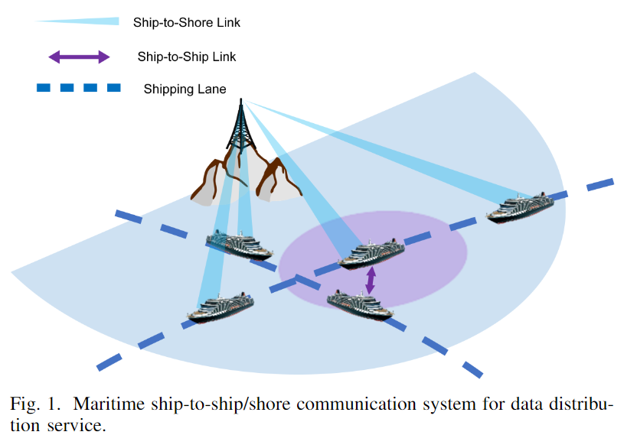
系统模型
频分，半双工，两跳
1个BS，J个用户
N条载波，
在每条载波上发射功率固定
用户QoS以data volume 衡量，
延时容忍
边”link”:
记录Tx (i)->Rx(j)@时隙(t)

Slide 6
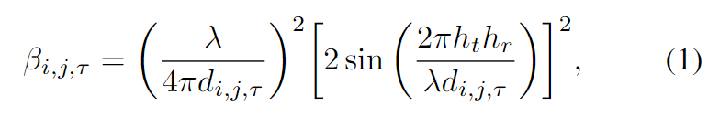
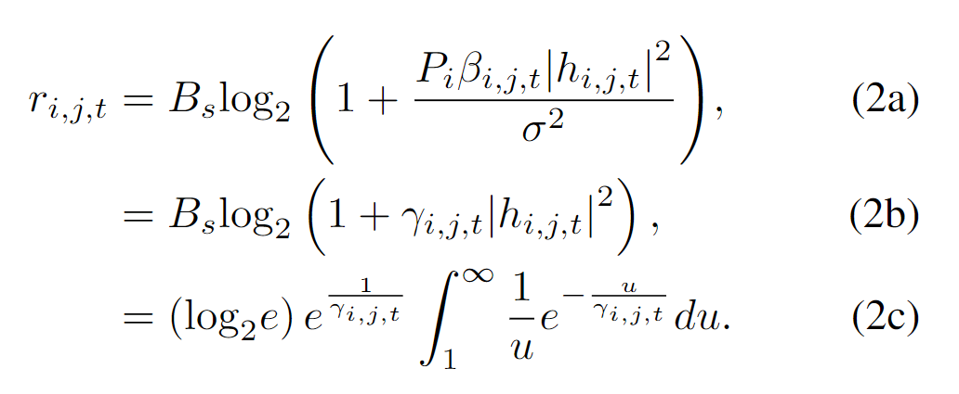

大尺度
大尺度衰落
传输速率
时隙
认为船只在时隙$t$内静止不动
已去除最后的约等号。

Slide 7
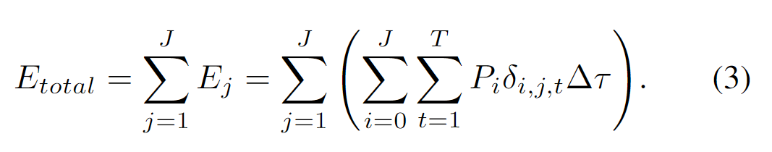

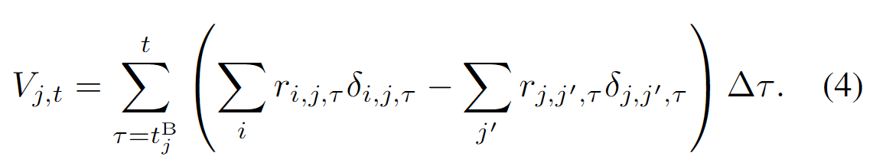

优化问题
目标：总能耗
只考虑了传输功率，其中tx向各个rx发射功率恒定，tx为BS或relay时功率不同
$δ_{i,j,t}$
限制：数据量
服务开始时间$t_{j}^{B}，$结束时间$t_{j}^{E}$

Slide 8
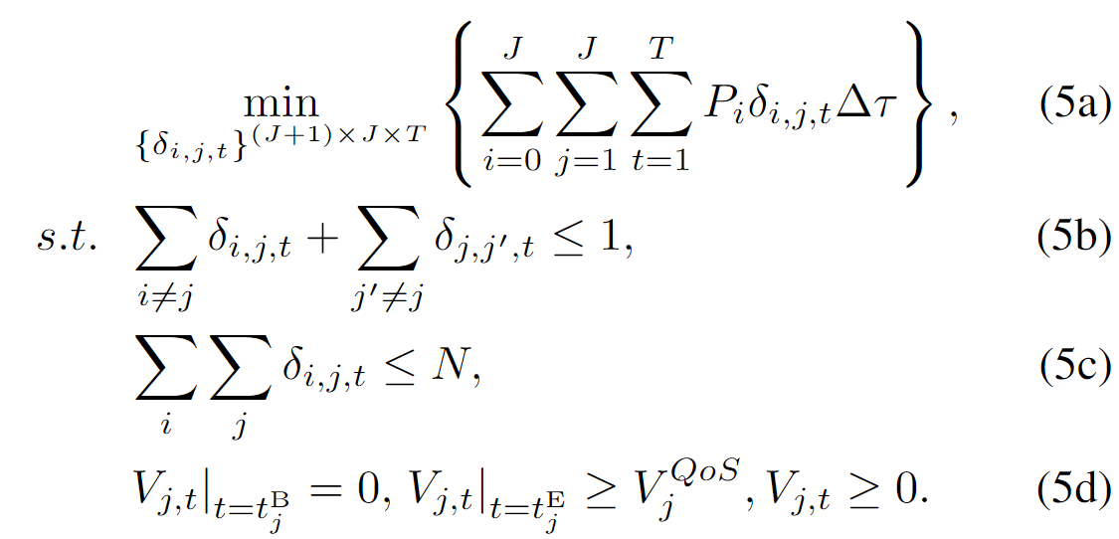
限制
半双工
N子载波
中继最多把自己
有的内容传完
QoS限制
不需要记录在具体时隙给确定传输内容

Slide 9
Progressive approach
原问题 难
提出Progressive approach
利用贪心思想，完成调度
三步approach
1. 不考虑中继，不考虑子载波限制，最优解
2. 考虑中继边的替代，对每个用户贪心
3. 考虑子载波限制

Slide 10
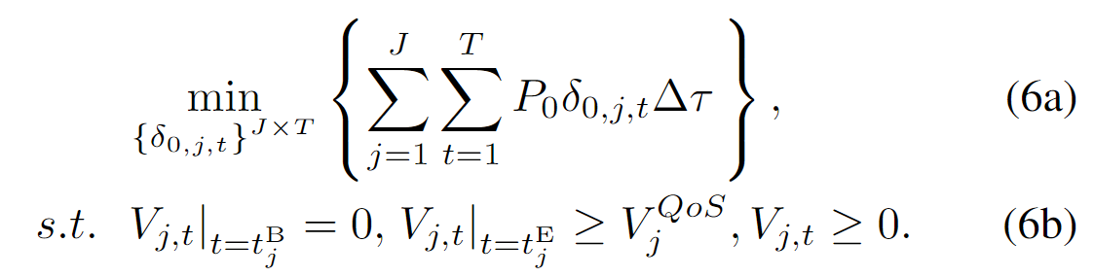
Step-1 问题
无子载波约束，ship-to-shore

Slide 11
Step-1
最优解
对每个用户，找速率最高的link，直至限制条件得到满足

Slide 12
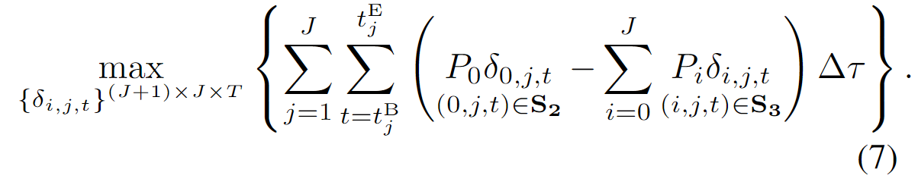
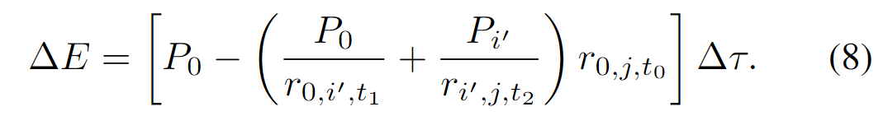
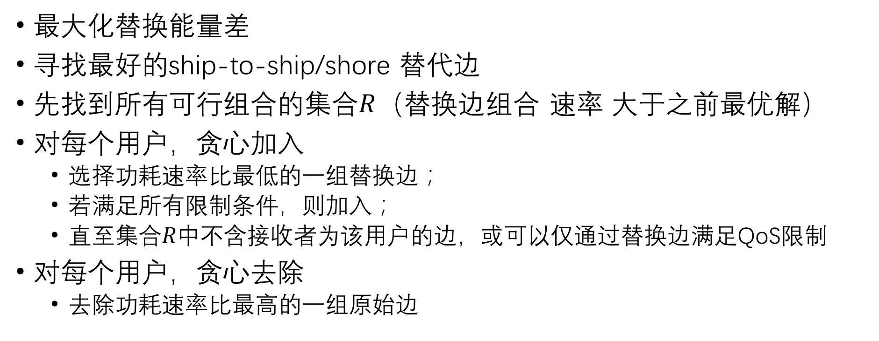
Step-2 问题
最大化替换能量差
寻找最好的ship-to-ship/shore 替代边
先找到所有可行组合的集合$R$（替换边组合 速率 大于之前最优解）
对每个用户，贪心加入
选择功耗速率比最低的一组替换边；
若满足所有限制条件，则加入；
直至集合$R中$不含接收者为该用户的边，或可以仅通过替换边满足QoS限制
对每个用户，贪心去除
去除功耗速率比最高的一组原始边

Slide 13
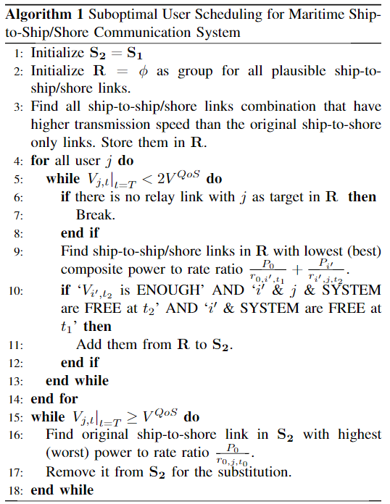
Step-2
算法

Slide 14
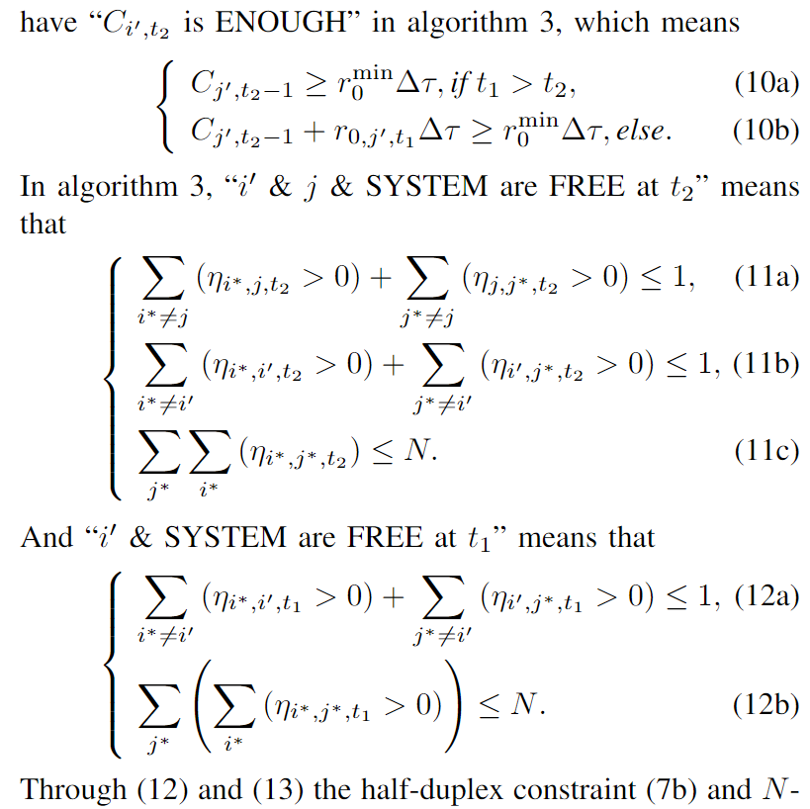
算法中简写
确保替换过程满足
全部限制

Slide 15
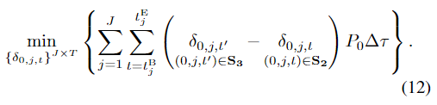
Step-3
只有step-1 中的最优解可能不满足子载波限制；
Step-2中新加入的替代边满足全部限制；
会增加系统能耗
最小化替换之差
寻找ship-to-shore边中不满足限制部分。
对每个不满足限制的时隙，贪心去除
去除功耗速率比最高的一组原始边
对该去除一条边的用户，贪心加入
选择功耗速率比最低的一组替换边；

Slide 16
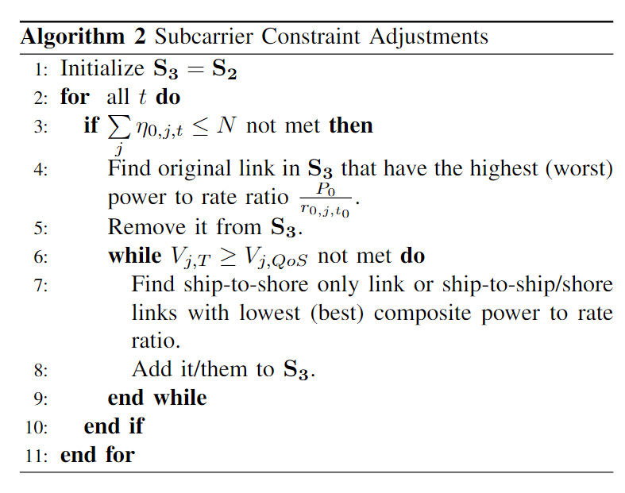
Step-3
算法

Slide 17
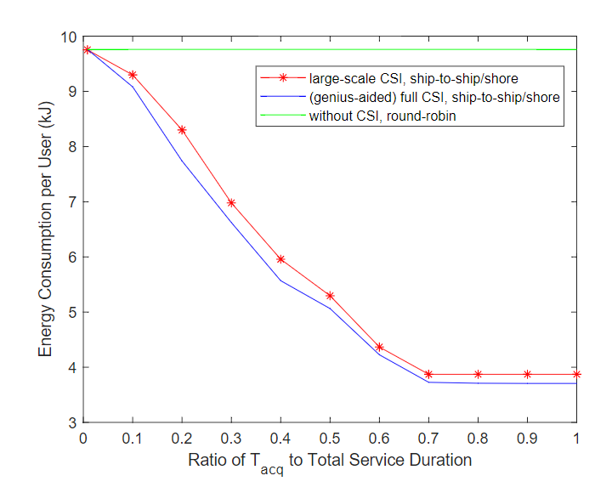
仿真结果
可以估计多久未来内的
大尺度信息

Slide 18
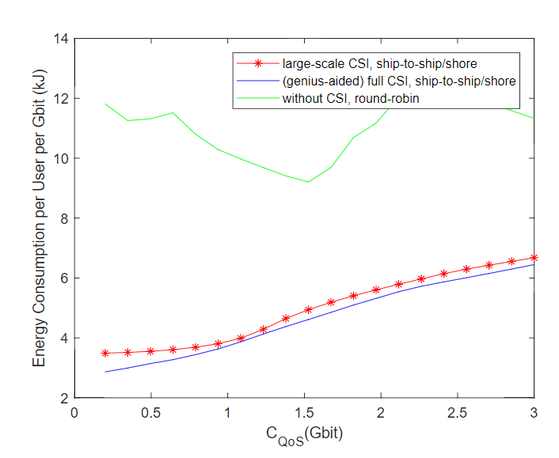
仿真结果
不同QoS需求影响

Slide 19
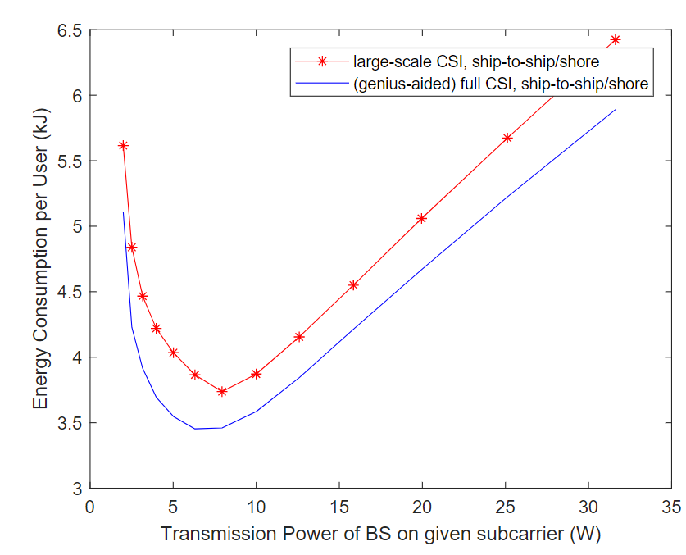
仿真结果
不同发射功率影响

